Slide 1
FORMULACIÓN DE INDICADORES E ÍNDICES SOBRE LOS DERECHOS DE LAS PERSONAS CON DISCAPACIDAD
Observatorio del Desarrollo
Universidad de Costa Rica
Notes:
FORMULACIÓN DE INDICADORES E ÍNDICES SOBRE LOS DERECHOS DE LAS PERSONAS CON DISCAPACIDAD
Observatorio del Desarrollo
Universidad de Costa Rica
Descripción de la diapositiva:
En la parte inferior se colocan los logos de la Universidad de Costa Rica, el Observatorio del Desarrollo y el Consejo Nacional de Personas con Discapacidad
Fondo blanco con degradado de colores azules y verdes en la esquina superior izquierda y en la esquina inferior derecha

Slide 2
Unidad encargada de generar investigación y acción social en temas de desarrollo nacional, regional y local.
SOMOS
Notes:
OdD
Observatorio del Desarrollo
Somos: Unidad encargada de generar investigación y acción social en temas de desarrollo nacional, regional y local.
Descripción de la diapositiva:
Fondo blanco con borde celeste y degradado de colores azules y verdes en la esquina superior izquierda y en la esquina inferior derecha

Slide 3
MISIÓN
VISIÓN
Crear conocimiento que incida en el bienestar y desarrollo integral de nuestro país.
Ser referentes en el desarrollo y uso de datos que permitan orientar la toma de decisiones.
Interdisciplinariedad
Integridad
Transparencia
Innovación
Inclusión
Proactividad
Incidencia
¡Nuestros valores!
Notes:
Observatorio del Desarrollo
Misión: Crear conocimiento que incida en el bienestar y desarrollo integral de nuestro país.
Visión: Ser referentes en el desarrollo y uso de datos, que permitan orientar la toma de decisiones.
Valores: Interdisciplinariedad, transparencia, integridad, inclusión, innovación, incidencia y proactividad.
Descripción de la diapositiva:
La misión y la visión están ubicados en la parte superior y los valores en la parte inferior en un diagrama con 7 flechas.
Fondo blanco con borde celeste y degradado de colores azules y verdes en la esquina superior izquierda y en la esquina inferior derecha

Slide 4
Antecedentes
1997
Primer Observatorio del país, unidad de apoyo a la investigación pionera en el desarrollo.
Trabajo inter y multidisciplinario
Para suministrar información en forma de indicadores e índices.
Notes:
Antecedentes del Observatorio del Desarrollo:
- Primer observatorio del país
- Unidad de apoyo a la investigación pionera en el desarrollo
- Primera unidad que desarrolló filosofía en trabajo inter y multidisciplinario
- Suministrar información en forma de indicadores e índices.
Descripción de la diapositiva:
Fondo blanco con borde celeste y degradado de colores azules y verdes en la esquina superior izquierda y en la esquina inferior derecha

Slide 5
Áreas de especialización
Índices y Métricas
Ambiente y Sostenibilidad
Desarrollo para el bienestar y calidad de vida
Notes:
Áreas de especialización del Observatorio del Desarrollo:
índices y métricas
- Ambiente y sostenibilidad
- Desarrollo para el bienestar y calidad de vida
Descripción de la diapositiva:
La información anterior está organizada en un diagrama
Fondo blanco con borde celeste y degradado de colores azules y verdes en la esquina superior izquierda y en la esquina inferior derecha

Slide 6
FORMULACIÓN DE INDICADORES E ÍNDICES SOBRE LOS DERECHOS DE LAS PERSONAS CON DISCAPACIDAD
Observatorio del Desarrollo
Universidad de Costa Rica
Notes:
FORMULACIÓN DE INDICADORES E ÍNDICES SOBRE LOS DERECHOS DE LAS PERSONAS CON DISCAPACIDAD
Observatorio del Desarrollo
Universidad de Costa Rica
Descripción de la diapositiva:
Fondo blanco con degradado de colores azules y verdes en la esquina superior izquierda y en la esquina inferior derecha

Slide 7
Objetivo general
“Formular una propuesta de indicadores e índices sobre el estado de los derechos de las personas con discapacidad, en diversos ámbitos que servirán de base para estructurar un conjunto de indicadores sobre discapacidad, tomando como punto de partida el enfoque de derechos de las personas con discapacidad y la metodología de creación de indicadores a tres niveles: estructural, proceso y resultado.”
Notes:
Objetivo general
“Formular una propuesta de indicadores e índices sobre el estado de los derechos de las personas con discapacidad, en diversos ámbitos que servirán de base para estructurar un conjunto de indicadores sobre discapacidad, tomando como punto de partida el enfoque de derechos de las personas con discapacidad y la metodología de creación de indicadores a tres niveles: estructura, proceso y resultado.”
Descripción de la diapositiva:
Fondo blanco con borde celeste y degradado de colores azules y verdes en la esquina superior izquierda y en la esquina inferior derecha

Slide 8
Metodología para la
definición de indicadores
Dado un derecho específico de la Convención sobre los derechos de las Personas con Discapacidad:
Definir un indicador estructural.
Seleccionar indicadores de proceso
Articular indicadores de resultados
Notes:
Metodología para definición de indicadores
Dado un derecho específico de la Convención:
1. Definir un indicador estructural.
2. Seleccionar indicadores de proceso
3. Articular indicadores de resultados
Descripción de la diapositiva:
Fondo blanco con borde celeste y degradado de colores azules y verdes en la esquina inferior derecha

Slide 9
Recolección de información
Desarrollo del estado de la situación sobre los derechos de las personas con discapacidad.
En pro de la calidad de vida y respeto a la dignidad humana.
Sistema Costarricense de Información sobre Discapacidad
Notes:
Recolección de información
Desarrollo del estado de la situación sobre los derechos de las personas con discapacidad.
En pro de la calidad de vida y respeto a la dignidad humana.
Descripción de la diapositiva:
En la parte derecha se colocan los logos de la Universidad de Costa Rica, el Observatorio del Desarrollo, el Consejo Nacional de Personas con Discapacidad y Sistema Costarricense de Información sobre Discapacidad
Fondo blanco con degradado de colores azules y celestes en la esquina superior izquierda

Slide 10
Niveles de indicadores
Estructural
Proceso
Resultado
Notes:
Niveles de indicadores
- Estructural
- Proceso
- Resultado
Descripción de la diapositiva:
La información anterior está organizada en un diagrama con flechas circulares simulando la asociación entre los niveles de indicadores
Fondo blanco con borde celeste y degradado de colores azules y verdes en la esquina superior izquierda

Slide 11
Planteamiento de los indicadores
Revisión de marco jurídico: leyes, convenciones, tratados internacionales, decretos, entre otros.
Este proceso resultó en una cantidad importante de instrumentos analizados y de derechos tutelados.
Notes:
Planteamiento de los indicadores
Revisión de marco jurídico: leyes, convenciones, tratados internacionales, decretos, entre otros.
Este proceso resultó en una cantidad importante de instrumentos analizados y de derechos tutelados.
Descripción de la diapositiva:
La información anterior está organizada en dos cuadros que se unen por una flecha, reflejando su asociación.
Fondo blanco con borde celeste y degradado de colores azules y verdes en la esquina superior izquierda y en la esquina inferior derecha

Slide 12
Legislación revisada
Convención sobre los derechos de las personas con Discapacidad
Ley de igualdad de oportunidades para las personas con discapacidad
Plan Nacional de Desarrollo
Política Nacional en Discapacidad
Convención Interamericana para la Eliminación de Todas las Formas de Discriminación
Ley Pensión Vitalicia para Personas con Parálisis Profunda
Ley del reconocimiento del lenguaje de señas costarricense (LESCO) como lengua materna
Tratado de Marrakech para facilitar el acceso a las obras publicadas a las personas ciegas, con discapacidad visual o con otras dificultades para acceder al texto impreso
Ley de identificación de medicamentos para personas ciegas
Ley Nº 8444 Ley de exoneración de vehículos para personas con discapacidad
Programa de Acción de la Década de las personas con Discapacidad de la OEA
Ley para asegurar, en los espectáculos públicos, espacios exclusivos para personas con discapacidad
Convención de los Derechos de los Niños
Convención Iberoamericana de Derecho de los Jóvenes
Objetivos de Desarrollo Sostenible
Declaración Universal de los Derechos Humanos
Ley de inclusión y protección laboral de las personas con discapacidad en el sector público
Recomendaciones de los comités de las Convenciones de la OEA y la ONU sobre personas con discapacidad
Ley del sistema Financiero Nacional para la Vivienda y Creación del BAHNVI
Ley sobre el Impuesto a la Renta e Incentivo en favor de los empleadores que contraten personas con discapacidad
Código de Familia
Código Penal
Ley para el financiamiento y desarrollo de equipos de apoyo para la formación de estudiantes con discapacidad matriculados en III y IV ciclos de educación regular y de los servicios de III y VI ciclos de educación especial
Ley Constitutiva de la Caja Costarricense del Seguro Social
Código de la Niñez y la adolescencia
Requerimientos de las principales organizaciones no gubernamentales
Las Directrices para la Presentación de los Informes Indicados en los incisos tercero y cuarto del artículo seis de la Ley Convención Interamericana para la Eliminación de Todas las Formas de Discriminación para las personas con Discapacidad (Ley 7948).
Reforma de los Artículos del Código Municipal. Ley 7794 del 30 de abril del 1998 para la creación de las comisiones municipales de discapacidad (número 8882).
Las Directrices relativas el documento específico sobre la Convención (Ley 8661) que deben presentar los estados parte dictado el artículo 35 de la Convención
Notes:
Toda esta legislación atiende a la Convención de los derechos de las personas con discapacidad.
Descripción de la diapositiva:
En el fondo se enlista toda la normativa utilizada, encima se coloca un cuadro azul con la información anterior.
Fondo blanco con borde celeste y degradado de colores azules y celestes en la esquina inferior derecha

Slide 13
Legislación revisada
Convención sobre los derechos de las personas con Discapacidad
Ley de igualdad de oportunidades para las personas con discapacidad
Plan Nacional de Desarrollo
Política Nacional en Discapacidad
Convención Interamericana para la Eliminación de Todas las Formas de Discriminación
Ley Pensión Vitalicia para Personas con Parálisis Profunda
Ley del reconocimiento del lenguaje de señas costarricense (LESCO) como lengua materna
Tratado de Marrakech para facilitar el acceso a las obras publicadas a las personas ciegas, con discapacidad visual o con otras dificultades para acceder al texto impreso
Ley de identificación de medicamentos para personas ciegas
Ley Nº 8444 Ley de exoneración de vehículos para personas con discapacidad
Programa de Acción de la Década de las personas con Discapacidad de la OEA
Ley para asegurar, en los espectáculos públicos, espacios exclusivos para personas con discapacidad
Convención de los Derechos de los Niños
Convención Iberoamericana de Derecho de los Jóvenes
Objetivos de Desarrollo Sostenible
Declaración Universal de los Derechos Humanos
Ley de inclusión y protección laboral de las personas con discapacidad en el sector público
Recomendaciones de los comités de las Convenciones de la OEA y la ONU sobre personas con discapacidad
Ley del sistema Financiero Nacional para la Vivienda y Creación del BAHNVI
Ley sobre el Impuesto a la Renta e Incentivo en favor de los empleadores que contraten personas con discapacidad
Código de Familia
Código Penal
Ley para el financiamiento y desarrollo de equipos de apoyo para la formación de estudiantes con discapacidad matriculados en III y IV ciclos de educación regular y de los servicios de III y VI ciclos de educación especial
Ley Constitutiva de la Caja Costarricense del Seguro Social
Código de la Niñez y la adolescencia
Requerimientos de las principales organizaciones no gubernamentales
Las Directrices para la Presentación de los Informes Indicados en los incisos tercero y cuarto del artículo seis de la Ley Convención Interamericana para la Eliminación de Todas las Formas de Discriminación para las personas con Discapacidad (Ley 7948).
Reforma de los Artículos del Código Municipal. Ley 7794 del 30 de abril del 1998 para la creación de las comisiones municipales de discapacidad (número 8882).
Las Directrices relativas el documento específico sobre la Convención (Ley 8661) que deben presentar los estados parte dictado el artículo 35 de la Convención
Toda esta legislación fue enmarcada en lo que establece la Convención sobre los Derechos de las Personas con Discapacidad
Notes:
Toda esta legislación atiende a la Convención de los derechos de las personas con discapacidad.
Descripción de la diapositiva:
En el fondo se enlista toda la normativa utilizada, encima se coloca un cuadro azul con la información anterior.
Fondo blanco con borde celeste y degradado de colores azules y celestes en la esquina inferior derecha

Slide 14
¿Por qué utilizar la Convención como documento base para el planteamiento?
La Convención sobre los Derechos de las Personas con Discapacidad es un tratado internacional que tutela derechos humanos de una población específica y que, por esta razón, cuenta con un rango similar al Constitucional o superior.
Agrupa derechos también comprendidos en otros documentos, pero de una forma ordenada
Utiliza el enfoque de la discapacidad basado en derechos humanos
Notes:
¿Por qué utilizar la Convención como documento base para el planteamiento?
- La Convención sobre los Derechos de las Personas con Discapacidad es un tratado internacional que tutela derechos humanos de una población específica y que, por esta razón, cuenta con un rango similar al Constitucional o superior.
- Agrupa derechos también comprendidos en otros documentos, pero de una forma ordenada
- Utiliza el enfoque de la discapacidad basado en derechos humanos
Descripción de la diapositiva:
La información anterior está organizada en 3 filas para caracterizar el uso de la Convención
Fondo blanco con borde celeste y degradado de colores azules y verdes en la esquina superior izquierda

Slide 15
Pirámide de Kelsen
Tratados Internacionales sobre Derechos Humanos
Const.
Política
Tratados
Internacionales
CONVENCIÓN SOBRE LOS DERECHOS DE LAS PERSONAS CON DISCAPACIDAD
Leyes
Reglamentos
Se ubica en un mismo nivel o por encima de la Constitución Política de Costa Rica
Decretos ejecutivos
Directrices
Notes:
Pirámide de Kelsen
1. Constitución / Tratados internacionales sobre Derechos Humanos
2. Tratados internacionales
3. Leyes
4. Reglamentos
5. Decretos ejecutivos
6. Directrices
La Convención sobre los Derechos de las Personas con Discapacidad, se ubica en un mismo nivel o por encima de la Constitución Política de Costa Rica
Descripción de la diapositiva:
La información anterior está organizada en una pirámide, demostrando la jerarquía que hay entre cada categoría normativa en la que se rige Costa Rica
Fondo con borde celeste y degradado de colores azules y verdes en la esquina inferior derecha

Slide 16
Proceso de Concertación en las Regiones:
Talleres realizados
Ciudad Quesada
Santa Cruz
Puntarenas
Naranjo
Limón
Heredia
Turrialba
Pérez Zeledón
Notes:
Proceso de Concertación en las Regiones:
Talleres realizados:
Santa Cruz
Ciudad Quesada
Puntarenas
Naranjo
Heredia
Turrialba
Limón
Pérez Zeledón
Descripción de la diapositiva:
Los lugares que se nombran anteriormente están ubicados en un boceto de Costa Rica sobre la provincia a la que pertenecen.
Fondo blanco con borde celeste y degradado de colores azules y verdes en la esquina

Slide 17
Retroalimentación de la propuesta
Adecuar la propuesta a la realidad de las personas con discapacidad
Sintetizar la propuesta para facilitar su gestión
Implementar recomendaciones recibidas en las regiones
Notes:
Retroalimentación de la propuesta
- Implementar las recomendaciones recibidas en las regiones
- Sintetizar la propuesta para facilitar su gestión
- Adecuar la propuesta a la realidad de las personas con discapacidad
Descripción de la diapositiva:
La información anterior está organizada en un diagrama de tres niveles (como unas gradas).
Fondo blanco con borde celeste y degradado de colores azules y verdes en la esquina superior izquierda y en la esquina inferior derecha

Slide 18
Hojas metodológicas
Elaboración de hojas metodológicas
Búsqueda de fuentes de información
Enlace de los indicadores
Incluye información necesaria para operacionalizar los indicadores
Existencia de registros administrativos y encuestas nacionales
Representación gráfica de relación entre los indicadores
Notes:
Hojas metodológicas
- Elaboración de hojas metodológicas: Incluye información necesaria para operacionalizar los indicadores
- Búsqueda de fuentes de información: Existencia de registros administrativos y encuestas nacionales
- Enlace de los indicadores: Representación gráfica de relación entre los indicadores
Descripción de la diapositiva:
La información anterior se encuentra organizada en 3 diagramas para enlazar la información
Fondo blanco con borde celeste y degradado de colores azules y verdes en la esquina superior izquierda y en la esquina inferior derecha

Slide 19
Elementos incluidos en las hojas metodológicas
Iniciativas relacionadas
Tema
Definiciones
Metodología de cálculo
Fuente de información
Notes:
Elementos incluidos en las hojas metodológicas
- Iniciativas relacionadas
- Tema
- Definiciones
- Metodología de cálculo
- Fuente de la información
Descripción de la diapositiva:
La información anterior está organizada en un mapa conceptual con 5 cuadros para caracterizar los elementos de las hojas metodológicas
Fondo blanco con borde celeste y degradado de colores azules y verdes en la esquina superior izquierda

Slide 20
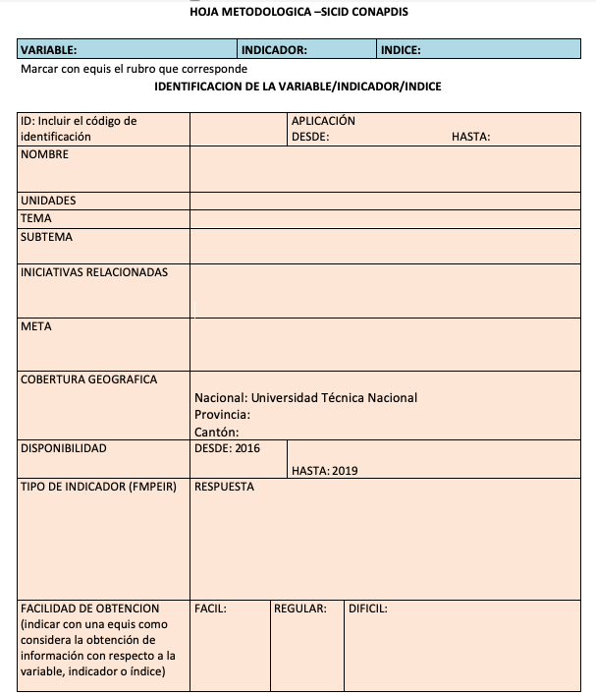
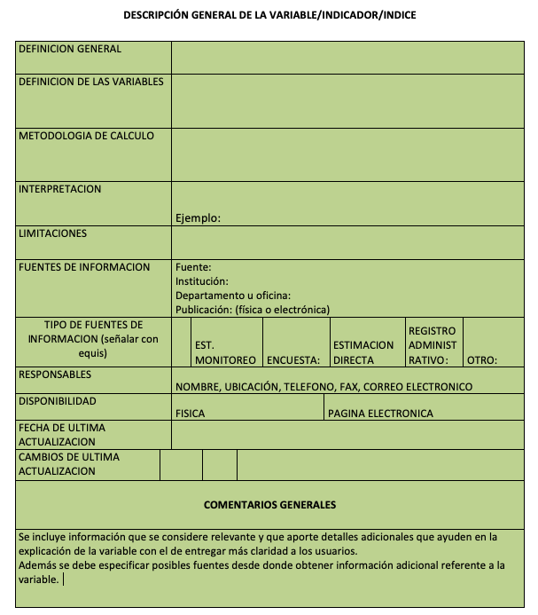
Notes:
Ejemplo de hoja metodológica

Slide 21
Gestión de los indicadores
Articulación institucional
Definición de “discapacidad”
Recolección de información
Notes:
Gestión de los indicadores
- Articulación institucional
- Definición de “discapacidad”
- Recolección de información
Descripción de la diapositiva:
La información anterior está organizada en 3 filas para caracterizar la gestión de los indicadores
Fondo blanco con borde celeste

Slide 22
INTERRELACIÓN DE LOS INDICADORES
Notes:
Interrelación de los indicadores
Descripción de la diapositiva:
Fondo blanco con borde celeste y degradado de colores azules y verdes en la esquina superior izquierda y en la esquina inferior derecha

Slide 23
Indicadores estructurales
E1
E2
E3
...
En
Convención sobre los Derechos de las Personas con Discapacidad
Notes:
Descripción de la diapositiva:
Se muestra un diagrama de los indicadores estructurales donde se tiene como base a la Convención sobre los Derechos de las Personas con Discapacidad, y además está formada por todo el marco jurídico que propone acciones en relación a la discapacidad suscrito en el país.
Fondo blanco con borde celeste y degradado de colores azules y verdes en la esquina superior izquierda y en la esquina inferior derecha

Slide 24
Relación de los indicadores de proceso y de resultado
P1
P2
P3
P4
P5
…
Pm
R1
R2
R3
…
Rn
Notes:
Descripción de la diapositiva:
Se muestra un diagrama de los indicadores de proceso y su relación con los indicadores de resultado para dar a entender que puede ser una relación directa y recíproca y que más de un indicadore de proceso puede responder a un indicador de resultado.
Fondo blanco con borde celeste y degradado de colores azules y verdes en la esquina superior izquierda y en la esquina inferior derecha

Slide 25
Interrelación de los indicadores
E1
E2
E3
E4
E5
E6
…
Em
P1
P2
P3
P4
P5
…
Pn
Convención sobre los Derechos de las Personas con Discapacidad
R1
R2
R3
…
Rh
Notes:
Descripción de la diapositiva:
Se muestra un diagrama de los indicadores estructurales, de proceso y de resultado y su interrelación para dar a entender que puede ser una relación directa y recíproca, pero no necesariamente lineal.
Fondo blanco con borde celeste y degradado de colores azules y verdes en la esquina superior izquierda y en la esquina inferior derecha

Slide 26
Ejemplo Derecho a un nivel de vida adecuado y protección social
Tipo de indicador | Indicadores
Estructural | Ley 7600 Ley de igualdad de oportunidades para las personas con discapacidad Ley 8661 Convención sobre los derechos de las personas con discapacidad
Proceso | Total del presupuesto asignado y total programas o proyectos diseñados por el sector social para garantizar acceso a vivienda (básica) a personas con discapacidad
Resultado | Porcentaje de hogares con al menos una persona con discapacidad debajo de la línea de pobreza
Notes:
Ejemplo Derecho a un nivel de vida adecuado y protección social
Indicador estructural: Ley 7600 Ley de igualdad de oportunidades para las personas con discapacidad y Ley 8661 Convención sobre los derechos de las personas con discapacidad
Indicador de proceso: Total del presupuesto asignado y total programas o proyectos diseñados por el sector social para garantizar acceso a vivienda (básica) a personas con discapacidad
Indicador de resultado: Porcentaje de hogares con al menos una persona con discapacidad debajo de la línea de pobreza
Descripción de la diapositiva:
Fondo blanco con borde celeste

Slide 27
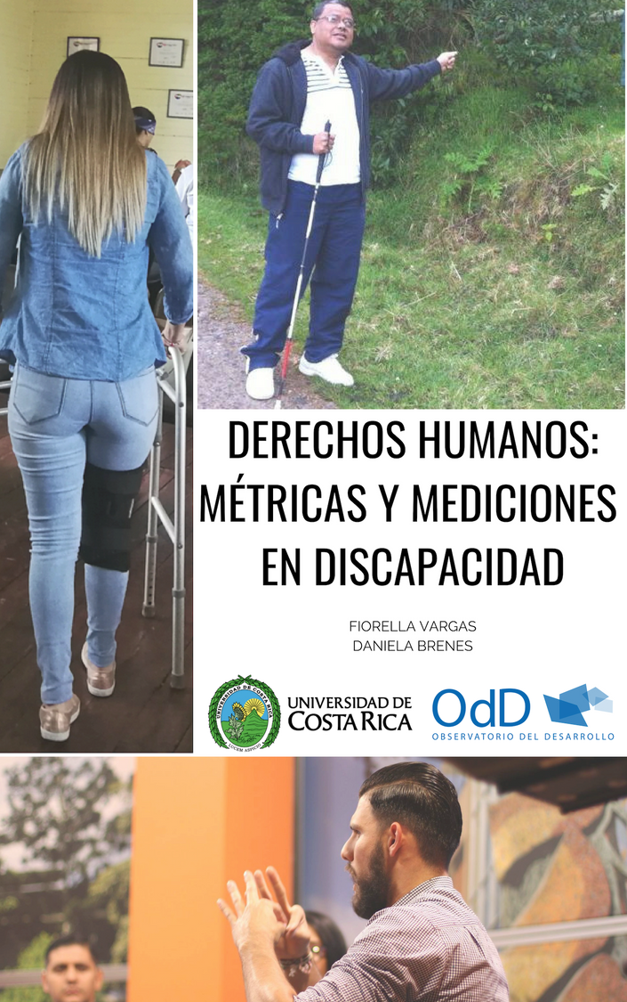
Toma de conciencia
Contextualización
Toma de conciencia
Hacia el cambio
Notes:
Contextualización
Toma de conciencia
Hacia el cambio
Descripción de la diapositiva:
A la izquierda se muestra la portada del libro titulado “Derechos humanos: métricas y mediciones en discapacidad” con las autoras Fiorella Vargas y Daniela Brenes. En la portada aparecen una mujer usuaria de andadera, una hombre ciego y un hombre sordo.
Fondo blanco con borde celeste y degradado de colores azules y verdes en la esquina inferior derecha

Slide 28
Producto
Capítulo 1:
“Derechos de las Personas con Discapacidad en Costa Rica”
Capítulo 2:
“Indicadores sobre discapacidad: Impulsando el ejercicio efectivo de los derechos humanos”
Notes:
Producto
Capítulo 1:
“Derechos de las Personas con Discapacidad en Costa Rica”
Capítulo 2:
“Indicadores sobre discapacidad: Impulsando el ejercicio efectivo de los derechos humanos”
Descripción de la diapositiva:
Fondo blanco con borde celeste y degradado de colores azules y verdes en la esquina superior izquierda
Al lado inferior izquierdo aparece un ícono de un libro abierto

Slide 29
TRANSFORMACIÓN
PERCEPCIÓN
COSTA RICA
Sobre la discapacidad
En la población existen muchos mitos y estereotipos sobre las personas con discapacidad.
INFORMAR SOBRE LA INCLUSIÓN Y PARTICIPACIÓN DE LAS PERSONAS CON DISCAPACIDAD EN LA SOCIEDAD
NO ES TAREA SENCILLA
Notes:
Transformación:
- Costa Rica: En la población existen muchos mitos y estereotipos sobre las personas con discapacidad.
- Percepción: Sobre la discapacidad
- No es tarea sencilla: Informar sobre la inclusión y participación de las personas con discapacidad en la sociedad
Descripción de la diapositiva:
Fondo blanco con borde celeste y degradado de colores azules y verdes en la esquina superior izquierda

Slide 30
INDICADORES SOBRE LOS DERECHOS DE LAS MUJERES, LOS NIÑOS Y LAS NIÑAS CON DISCAPACIDAD.
Notes:
INDICADORES SOBRE LOS DERECHOS DE LAS MUJERES, LOS NIÑOS Y LAS NIÑAS CON DISCAPACIDAD.
Descripción de la diapositiva:
Fondo blanco con borde celeste

Slide 31
PERSPECTIVA
INTERSECCIONAL
MUJERES CON DISCAPACIDAD
MUJERES EN LA DISCAPACIDAD
Cuido
Heterogeneidad
ESFERA
PRIVADA
Hogar
IDENTIDAD
Multiplicidad
Familia
Diversidad
Notes:
Perspectiva interseccional:
- Mujeres en la discapacidad: Esfera privada, cuido, hogar y familia
- Mujeres con discapacidad: Identidad, heterogeneidad, multiplicidad y diversidad
Descripción de la diapositiva:
La información anterior está organizada en un mapa conceptual
Fondo blanco con borde celeste y degradado de colores azules y verdes en la esquina superior izquierda

Slide 32
Niños y niñas con discapacidad
Transversalidad desde el contexto de la niñez
Derechos y libertades
Grupo excluido de legislaciones adecuadas en su especificidad
Interpretación a partir de la edad y madurez
Notes:
Niños y niñas con discapacidad
- Transversalidad desde el contexto de la niñez
- Derechos y libertades
- Interpretación a partir de la edad y madurez
- Grupo excluido de legislaciones adecuadas en su especificidad
Descripción de la diapositiva:
La información anterior está organizada en 4 partes para la categorización del caso
Fondo blanco con borde celeste y degradado de colores azules y verdes en la esquina inferior derecha

Slide 33
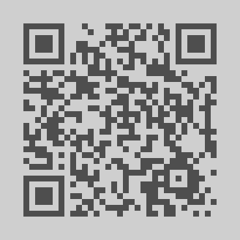
DESCARGUE EL LIBRO
EN PDF
Notes:
Descargue el libro en PDF
CódigoQR que se puede escanear para acceder al enlace de descarga
Descripción de la diapositiva:
Fondo blanco con borde celeste

Slide 34
Notes:
Págin web: http://odd.ucr.ac.cr/
Twitter: obdesarrollo
Facebook: Observatorio del Desarrollo, UCR
Instagram: obdesarrollo
Correo electrónico: odd@ucr.ac.cr
Teléfono: (506) 2511-4878
Descripción de la diapositiva:
Fondo blanco con borde celeste

Slide 35
FORMULACIÓN DE INDICADORES E ÍNDICES SOBRE LOS DERECHOS DE LAS PERSONAS CON DISCAPACIDAD
Observatorio del Desarrollo
Universidad de Costa Rica
Notes:
FORMULACIÓN DE INDICADORES E ÍNDICES SOBRE LOS DERECHOS DE LAS PERSONAS CON DISCAPACIDAD
Observatorio del Desarrollo
Universidad de Costa Rica
Descripción de la diapositiva:
En la parte inferior se colocan los logos de la Universidad de Costa Rica, el Observatorio del Desarrollo y el Consejo Nacional de Personas con Discapacidad
Fondo blanco con borde celeste y degradado de colores azules y verdes en la esquina superior izquierda y en la esquina inferior derecha

